Slide 1
Требования к картинкам для опросов
Corporate Template

Slide 2
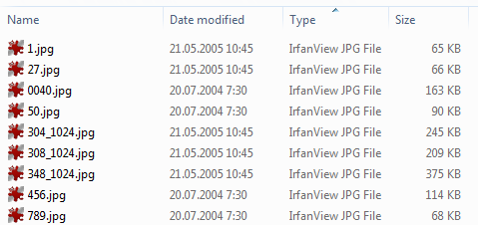
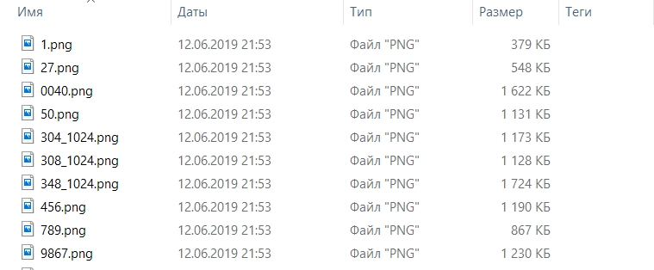
Тип картинок (1/2)
1. Все картинки должны быть одинакового типа: jpg или png, или gif.
PNG поддерживает прозрачный фон, GIF поддерживает анимацию.
Проверить тип можно по имени файла (если включен показ расширений), либо по колонке Type (Тип) в Проводнике.

Slide 3
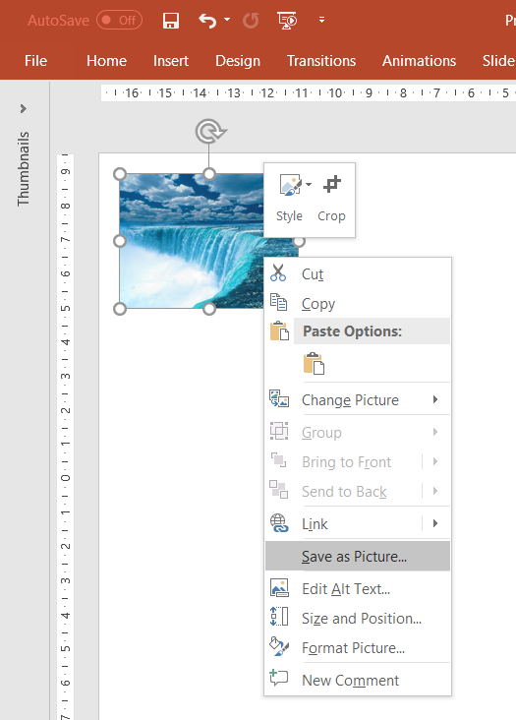



Тип картинок (2/2)
2. Для того, чтобы поменять тип файла (картинки) нужно использовать специальные программы (например, можно сделать в PowerPoint, Paint, программе просмотра изображений и т.д.).
Нельзя изменять тип картинки простым переименованием файла!
 
F2
Такие файлы некоторые браузеры будут отображать неправильно, а некоторые не смогут отобразить на экране.
Это как mp3 переименовать в doc, чтобы прочитать текст песни – результата не будет, аналогично и с типом картинок.

Slide 4
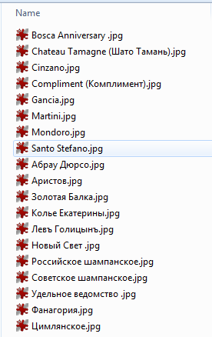
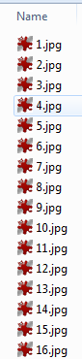
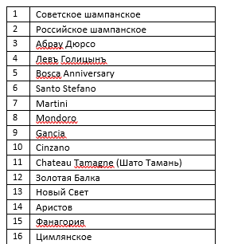
Названия картинок
3. Название картинки должно содержать только код из анкеты, возможно добавить код из ячейки, если есть несколько вариантов одного и того же продукта или упаковки (например, 4_F4=1.jpg, 4_F4=2.jpg).
Не следует подписывать картинки длинными названиями марок.
Анкета  

Slide 5

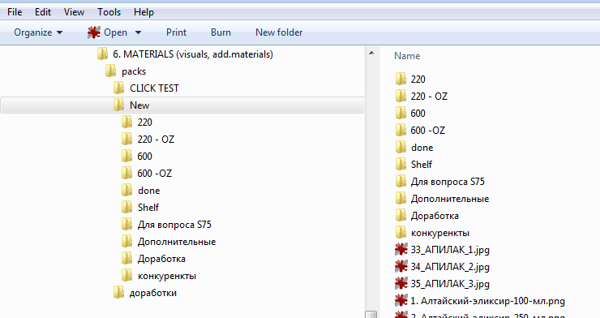
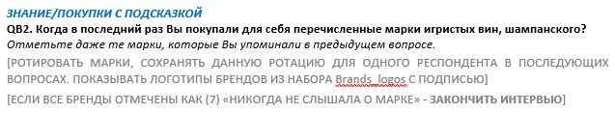
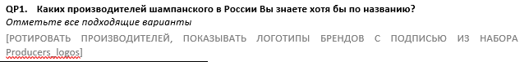
Названия папок с картинками
4. Все картинки должны быть разложены по папкам, на которые в анкете будет указание.
 

Slide 6
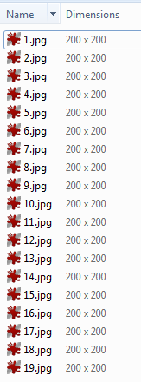
Размеры картинок
5. Картинки в одном наборе должны иметь одинаковые размеры. В идеале это квадрат, но как минимум, должна быть одинаковой либо ширина (коробки конфет), либо высота (бутылки).
6. Максимальная ширина рабочей области на экране ПК/ноутбука 1000px.
7. Максимальная высота рабочей области на экране ПК/ноутбука 700px.
8. Размер картинок для марок зависит от их количества на экране и того, сколько их нужно будет расположить в строку. Для более наглядного представления лучше разложить картинки на слайде в ppt.

Slide 7
ПОЛЕЗНЫЕ макросы
1. Вставить картинки на слайд в PPT
W:\App\MACROS0\Chesnokov_Mihail\InsertImagesToPPT.xls
2. Переименовать файлы
W:\App\MACROS0\Chesnokov_Mihail\renameFiles.xlsm
3. Конвертировать и изменить размеры картинок
W:\App\MACROS0\Chesnokov_Mihail\ThumbnailsGUI

